Slide 1
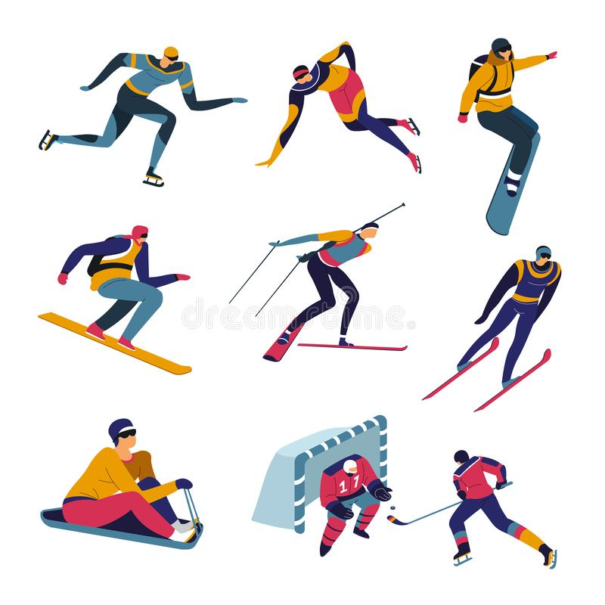
Рисуем человека в движении.
Зимние виды спорта

Slide 2
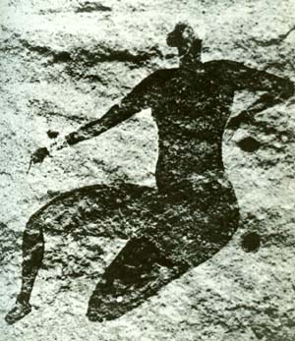
Нарисовать человека - очень трудное дело. Тысячи людей во всём мире берутся за это, стараясь передать черты живого человека, его тело, позы, движения. Можно смело сказать, что портрет существует столько же, сколько живёт на земле человек. Поражает, какими умелыми оказались эти первые художники! Фигурки людей в древних изображениях были гибкие и ловкие, сноровистые и умелые.

Slide 3
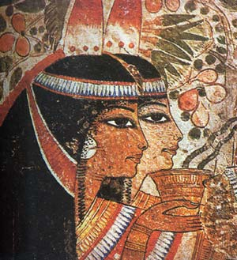
Настоящей прародиной современного портрета стала удивительная страна Египет. Дороги многих видов искусств ведут нас к своим истокам именно сюда, к берегам Нила.

Slide 4
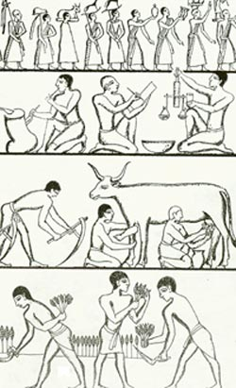
Египетские художники строили свои рисунки с правильным чередованием фигур, растений, цветов, оттенков, отчего возникает чувство ритма. Египтяне создали особый тип рисунка или "канон" - они рисовали тело человека и его голову в профиль. Таким образом человек был более выразителен.

Slide 5
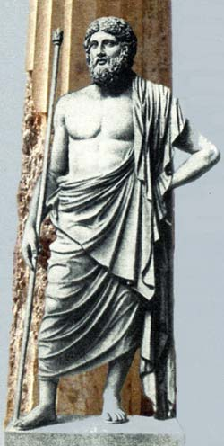
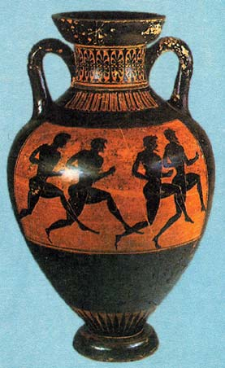
Древние греки были очень жизнелюбивые.
Мир, который их окружал, учил их подвижности. На древнегреческой вазе изображены фигурки бегущих людей. Красота по-гречески -это спортивность, выносливость, физическая развитость. Греки считали также, что ум и сила человека выражаются в его спокойствии, уравновешенности. Поэтому герои греческих скульптур - это люди дружелюбные, красивые и гармоничные.

Slide 6
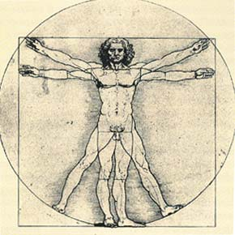
Леонардо да Винчи, изучавший и глубоко анализировавший опыт древних, разрабатывая правила изображения человеческой фигуры, пытался на основе литературных сведений восстановить так называемый "квадрат древних". Он выполнил рисунок, в котором показана пропорциональная закономерность в соотношении частей тела человека.

Slide 7
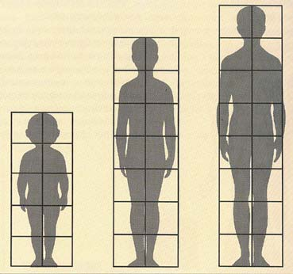
Пропорции всякого живого организма, развиваясь, изменяются. Пропорции маленького ребёнка сильно отличаются от пропорций взрослого человека. У взрослого размер головы занимает примерно 1/7 или 1/8 часть всего его роста, а у ребёнка 4 -5 лет занимает 1/4 или 1/5 часть. Однако у каждого человека свои характерные пропорции.

Slide 8
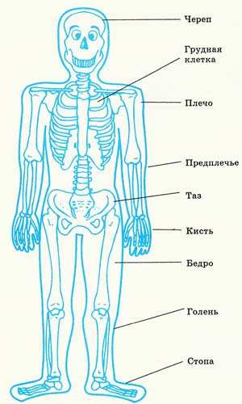
Форму и движения тела человека во многом определяет скелет. Он играет роль каркаса в строении фигуры. Полезно, передавая в рисунке форму человеческого тела намечать его каркас даже в тех случаях, когда он находится внутри и его можно только представить.

Slide 9
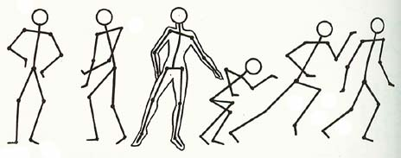
С помощью таких человечков легко передать любое движение.
Сначала рисуем как бы проволочный скелетик, а затем превращаем его в человека, наращивая объём.

Slide 10
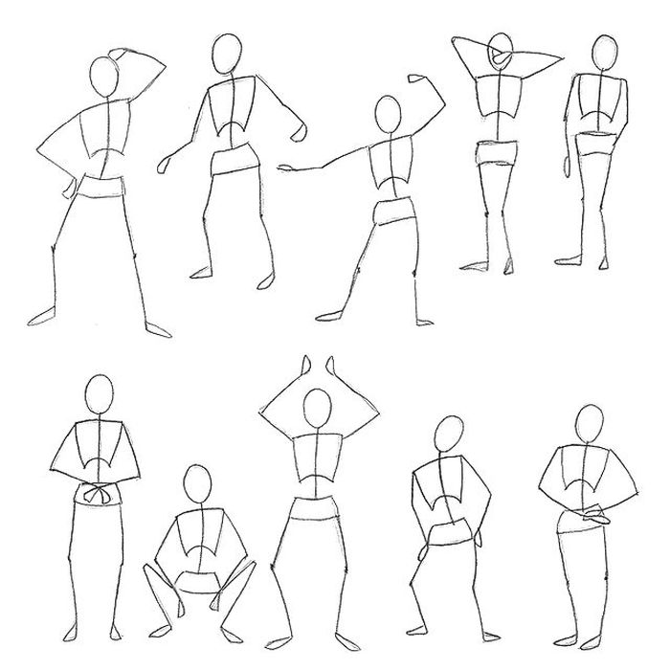

Slide 11
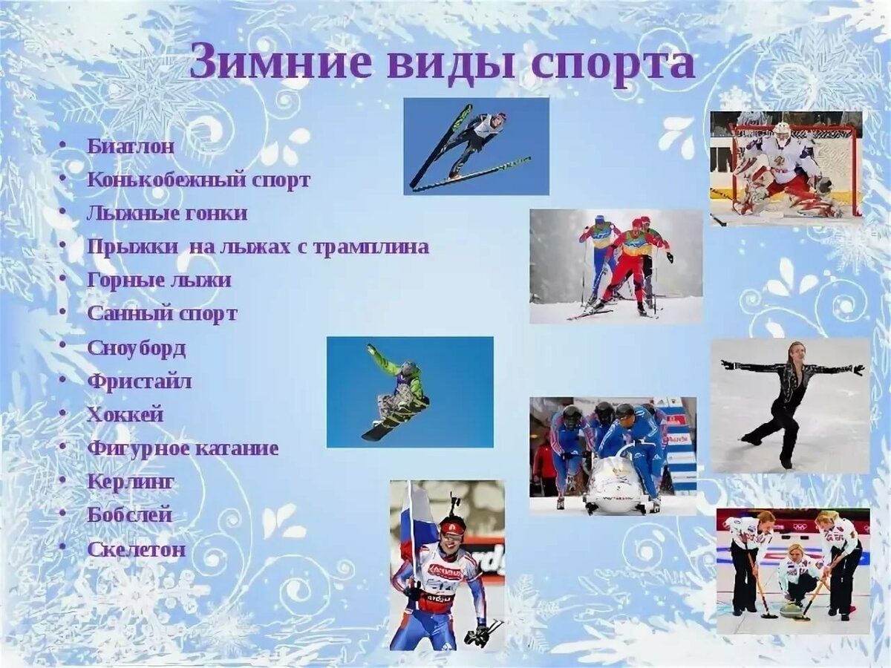
Задание рисунок спортсмена в движении.

Slide 12
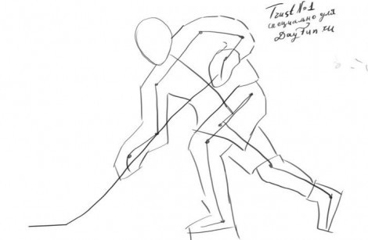
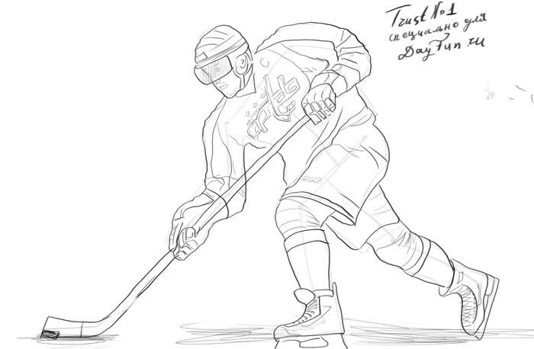
Рисуем хоккеиста

Slide 13
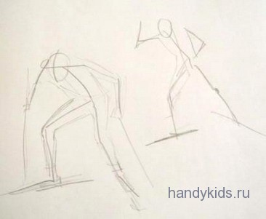
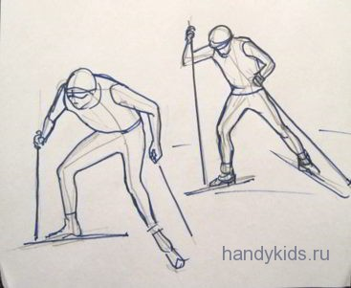
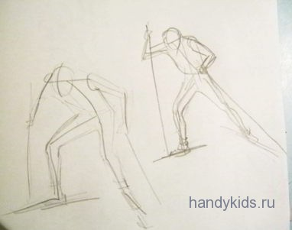
Схематически обозначили фигуры.
Рисуем строение тела спортсменов

Slide 14
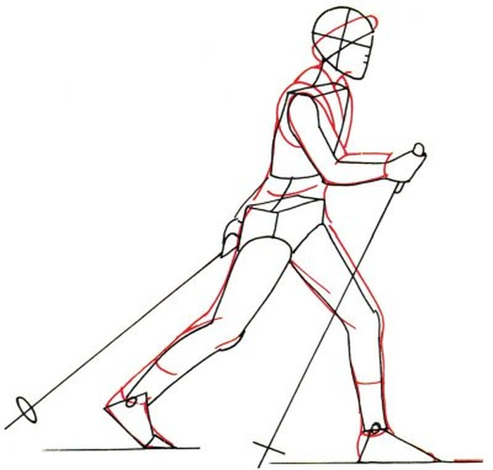

Slide 15
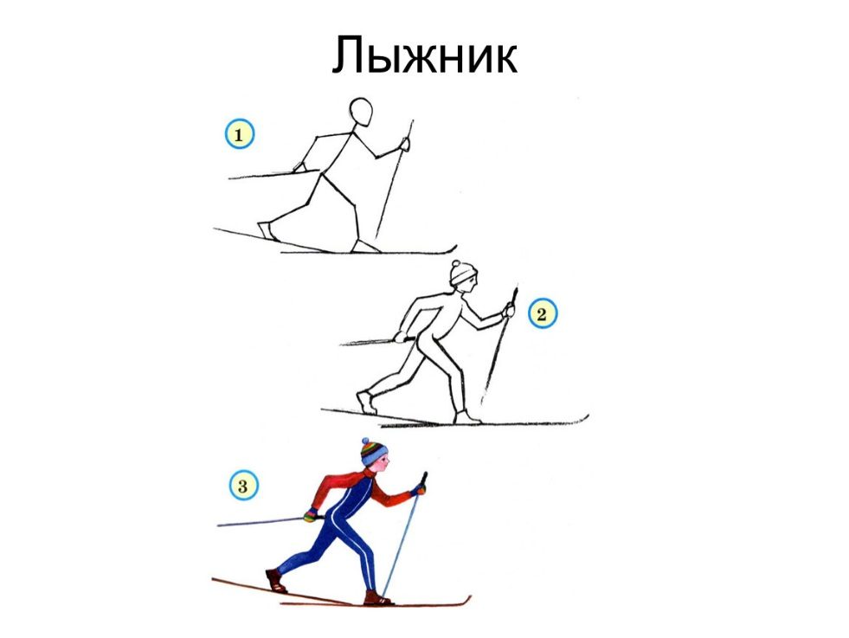
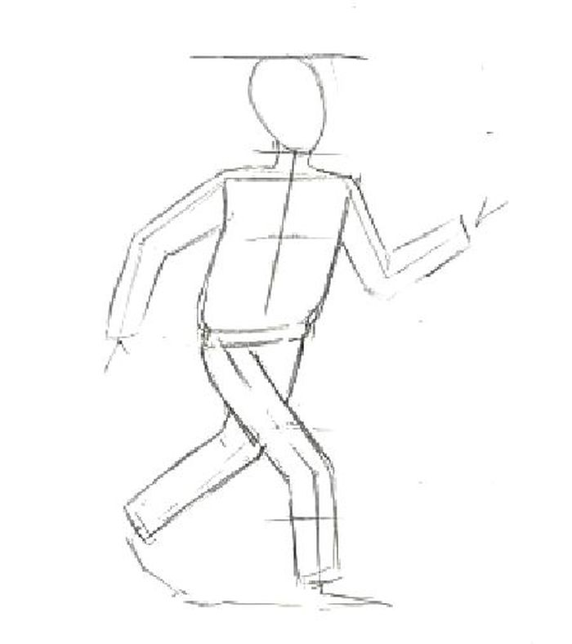
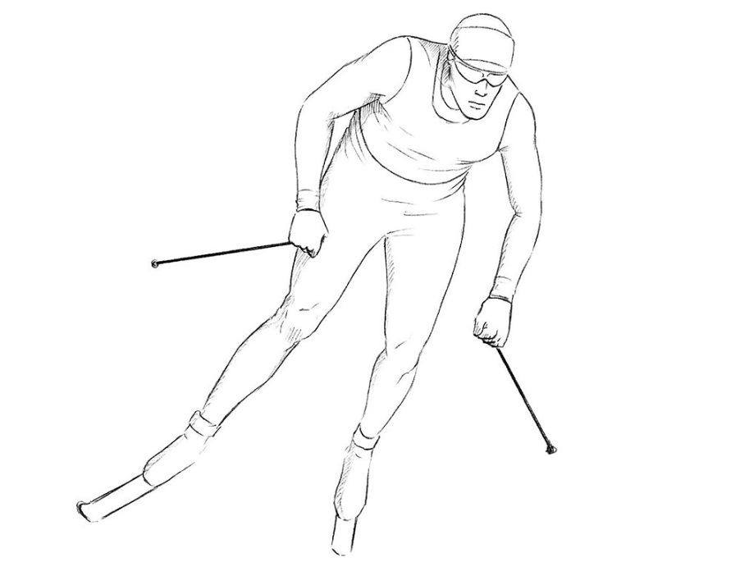

Slide 16
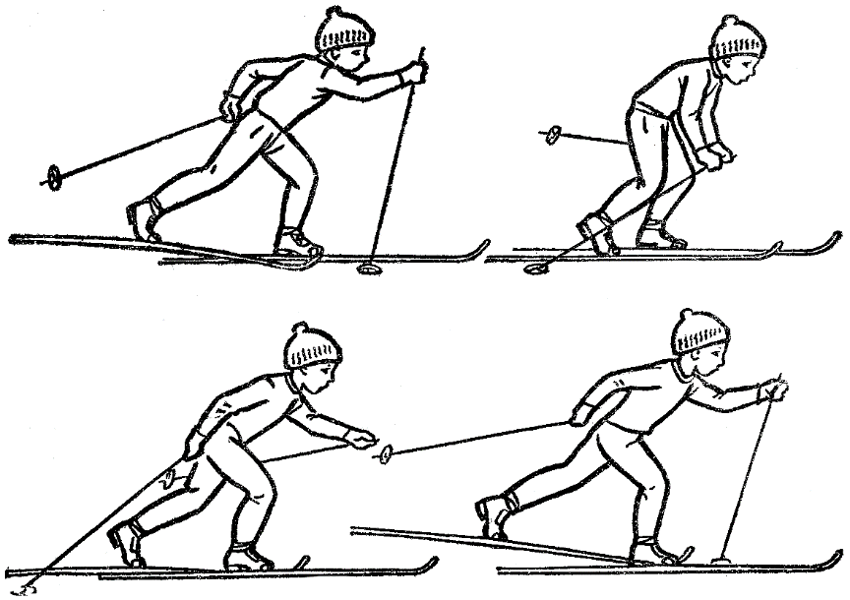

Slide 17
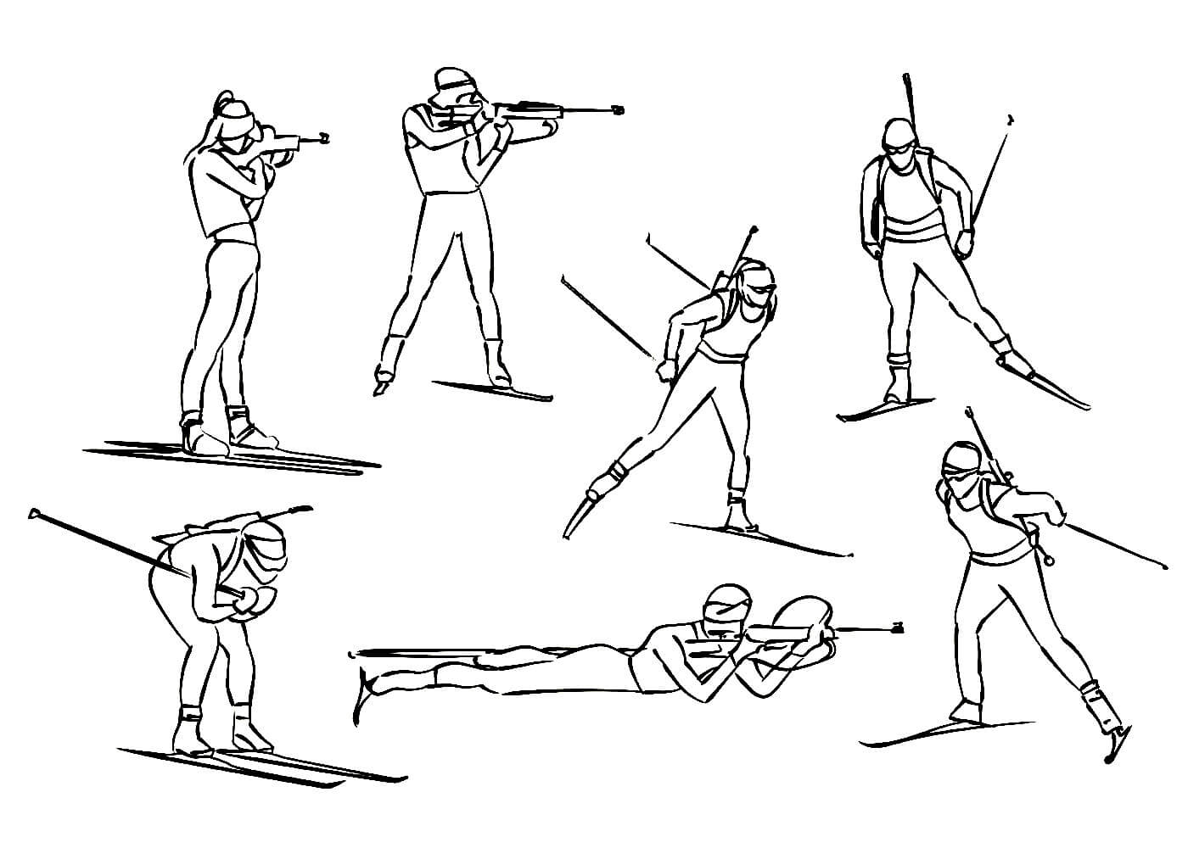

Slide 18
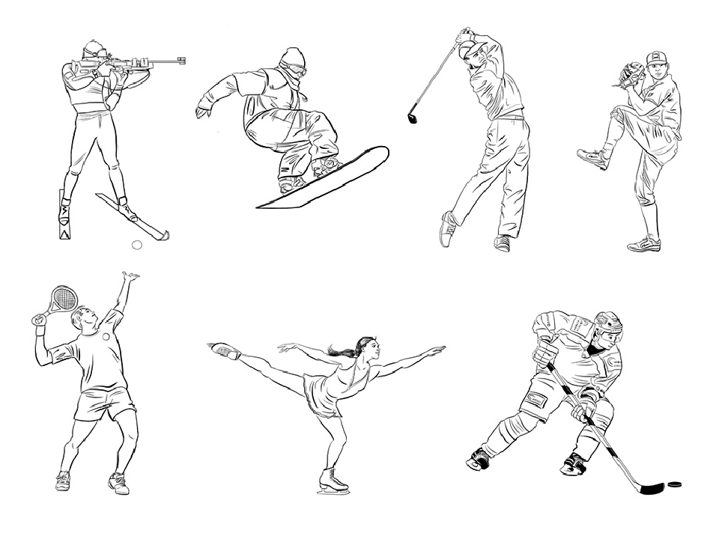

Slide 19
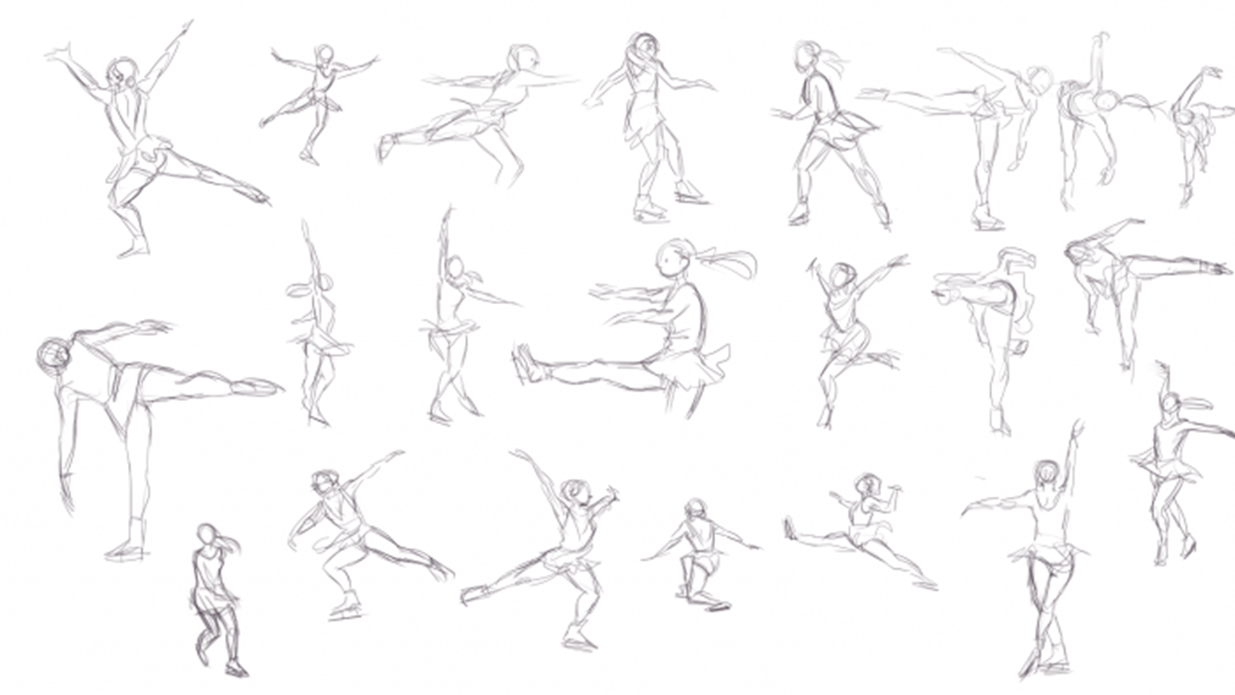

Slide 20
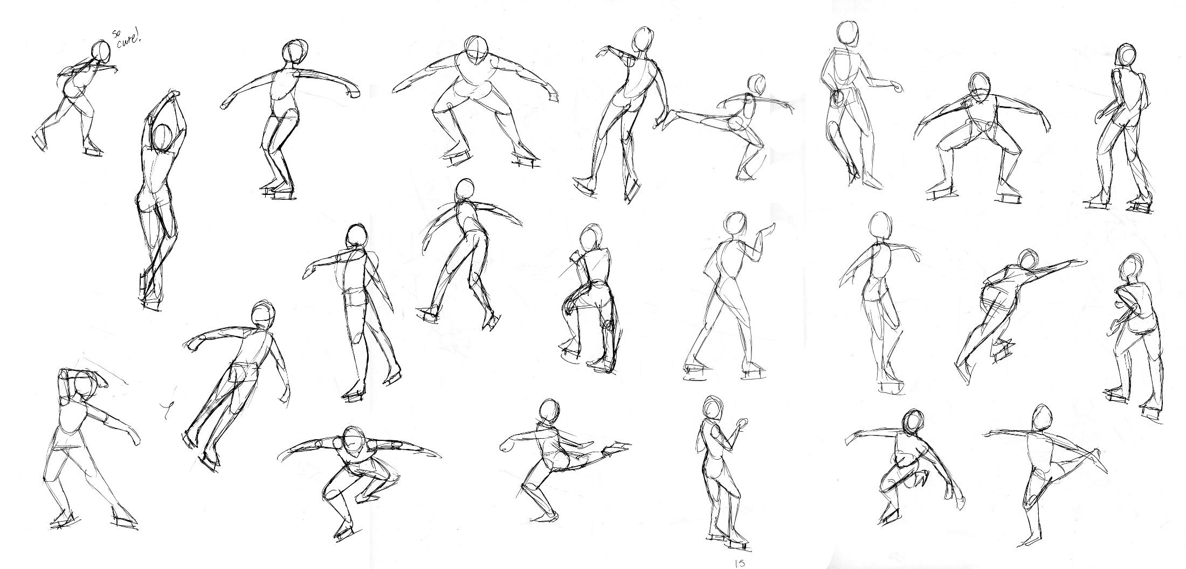

Slide 21
Творческое задание:
Выполнить рисунок спортсмена в движении
1. выбрать сюжет
2. нарисовать «Скелет». Добавить «тело»
3 продумать композицию. Сколько фигур. Где находятся. Что вокруг
Сделать весь эскиз
Раскрасить весь рисунок. Начинать с фона. краски или краски + другой вариант

